Slide 1
1. Белый низ, зеленый верх —
В летней роще краше всех!
На стволах полоски.
Хороши... (березки)
2. Тонет куст в цветах махровых,
Словно в облачках лиловых.
В яркий теплый майский день
Глаз наш радует... (сирень)
3. В мае грелась, зеленела,
Гроздья осенью надела.
В алых ягодках — горчинка.
Что за деревце? (Рябинка)
4. Ветви в воду опустила
И о чем-то загрустила.
Посмотрите, как красиво
Над рекой склонилась... (ива)
5. Над ее густой листвой
В зной гудит пчелиный рой.
А зимою всех от гриппа
Вкусным медом лечит... (липа)
6. Будто снежный шар бела,
По весне она цвела,
Нежный запах источала.
А когда пора настала,
Разом сделалась она
Вся от ягоды черна. (Черёмуха)

Slide 2
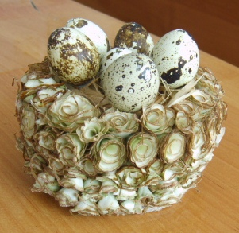
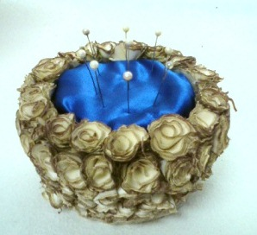
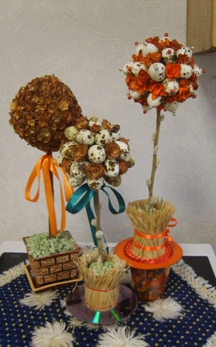
«Деревянные розочки»
Сувениры и поделки из древесной стружки и бросового материала
Кутузова Наталия Петровна
учитель технологии, изобразительного искусства
МАОУ «Нурлатская гимназия»
педагог дополнительного образования МБОУ «ЦДТ»,
города Нурлат, РТ

Slide 3
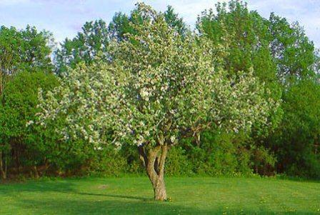
Дерево - прекрасный поделочный материал
Дерево - прекрасный поделочный материал. Изделия из древесины окружают каждого из нас. Из неё можно сделать красивые и полезные вещи. Оно обладает достаточной твердостью и долговечностью и сравнительно легко обрабатывается самым несложным инструментом.
Дерево прочно, упруго, легко склеивается, хорошо поддается отделке. Для работы подойдут ветки: липы, осины, яблони, рябины, калины, черемухи, можжевельника. Их следует брать свежие, ровненькие, разного диаметра.

Slide 4
С приходом весны и до поздней осени наступает время обрезки «зеленых жителей» наших садов: нужно проредить их кроны и укоротить ветки. Благодаря регулярному применению секатора мы добиваемся от плодовых деревьев и ягодных кустарников особенно богатого урожая. Декоративные кустарники, а также вьющиеся и контейнерные растения обрезаем в первую очередь для пышного цветения. Обрезая деревья, мы прежде всего стремимся придать их кронам соответствующую форму и подольше сохранить ее. Но тут возникает вопрос: «Что делать с обрезанными ветками?»
Сегодня мы научимся изготовлению сувениров из веток: Декоративные деревья
Игольница,
Пасхальная ваза
Сердечки на память

Slide 5
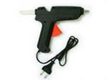
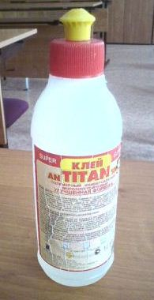
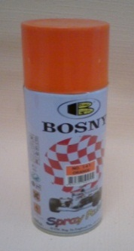
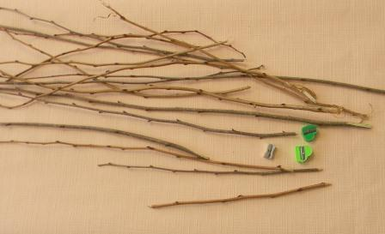
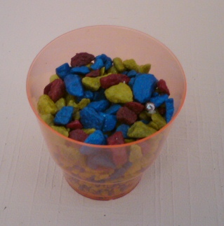
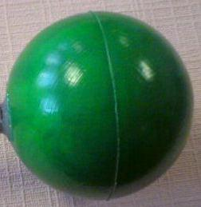
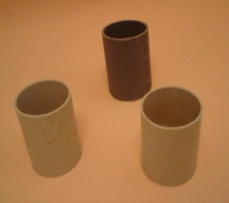
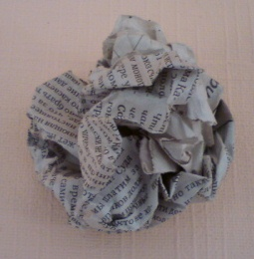
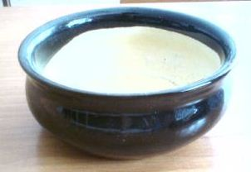
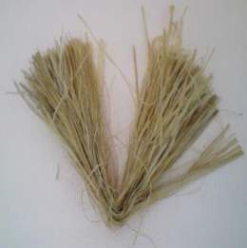
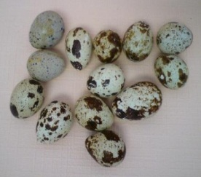
Материалы и оборудование
Для работы понадобиться:
Веточки рябины, калины, смородины, вишни, березы, черемухи, можжевельника;
Клей пистолет;
Клей титан;
Клей ПВА
Автокраска;
Аквариумные камушки;
Мяч;
Мочала;
Вазочки, баночки, бобины;
Яйца перепелиные;
Точилка для карандашей ;
CDR диски;
Гипс ;
Картон;
Пряжа;
Фурнитура.

Slide 6
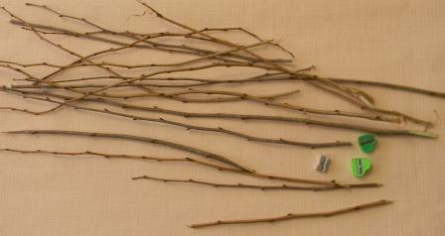
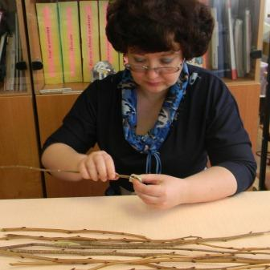
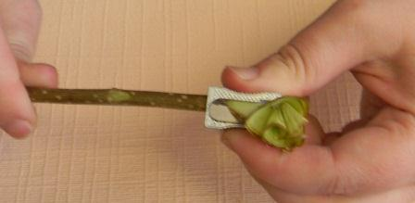
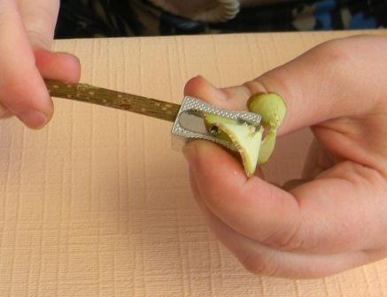
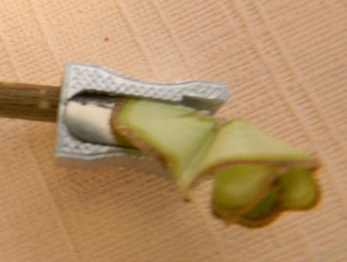
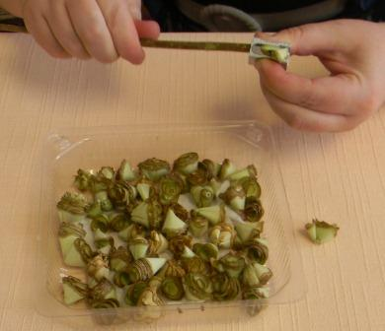
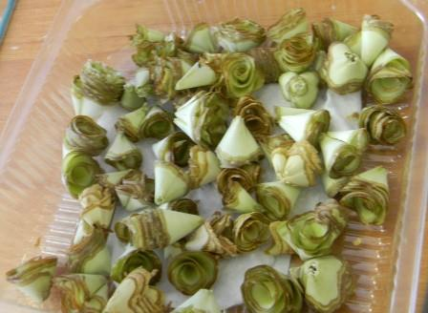
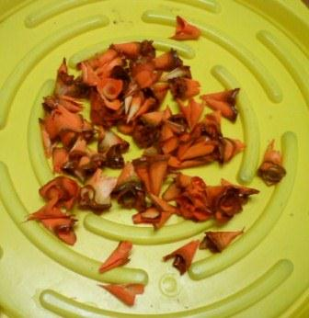
Подготовка материала
1
2
2
Подготовим точилки и веточки.
Начинаем крутить розочки. аккуратно помогать стружке сразу принимать форму розочки, т.е. подкручиваем стружку.
Чтобы розочки не сохли на дно тарелки уложить влажные салфетки.
По желанию готовые розочки можно окрасить аэрозоливой или акриловой красками.
При работе соблюдаем технику безопасности.
2
2
3
4

Slide 7
Вот так получаются
цветы из древесной стружки Веточки должны быть свеже-срезанные. Старые и сухие не подходят, плохо закручиваются и ломаются.
Свежие срезанные веточки начинаешь точить,
стружка сразу закручивается произвольно в цветочек-спиральку
"деревянную розочку".

Slide 8
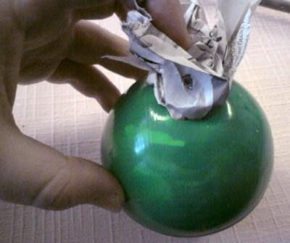
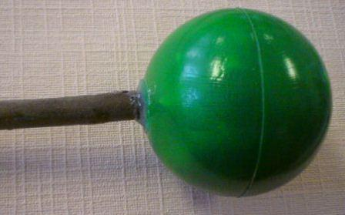
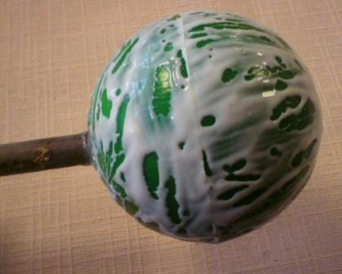
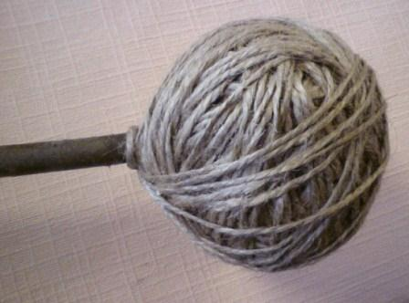
Декоративные деревья
Изготовление кроны дерева
со стволом (1 вариант)
В мяче делаем отверстие и набиваем газетой для плотности;
По диаметру отверстия подбираем ветку и приклеиваем ее клеем Титан;
Шар обмазываем клеем ПВА;
Обматываем шпагатом;
2
1
3
4

Slide 9
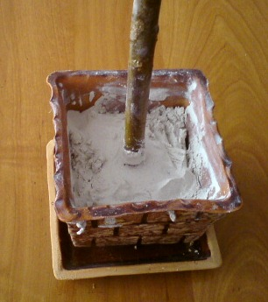
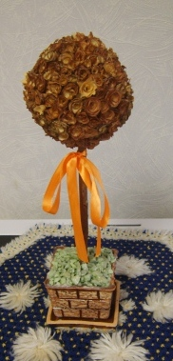
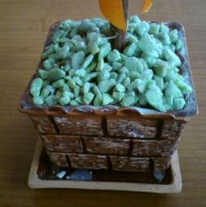
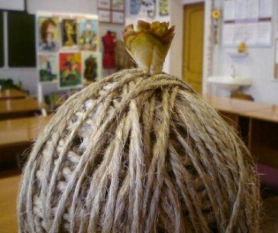
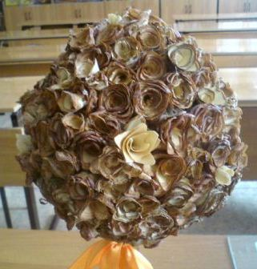
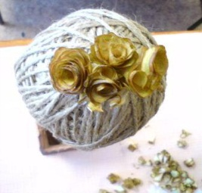
Розовое дерево
5. Ствол дерева заливаем гипсом в кашпо или любую подходящую емкость на половину и даем застыть;
6. Вторую половину засыпаем камушками для аквариума заливая клеем «Титан»;
7. Начинаем с вершины кроны приклеивать полученные розочки клеем пистолетом. Украшаем ствол ленточкой.
8. Готовая крона.
Примечание: Чтобы цветы имели светлый оттенок надо предварительно с ветки снять кору.
5
6
8
7
7
8

Slide 10
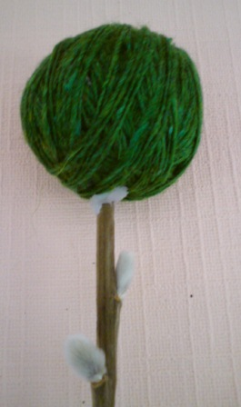
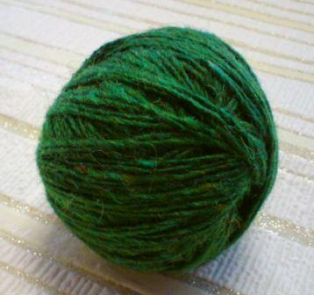
Изготовление кроны дерева
со стволом (2 вариант)
Газету скомкать в комок;
Обмотать пряжей, оставляя в низу получаемого клубка небольшое углубление для ствола;
Подбираем ветку для ствола и клеем Титан приклеиваем.
1
3
2

Slide 11
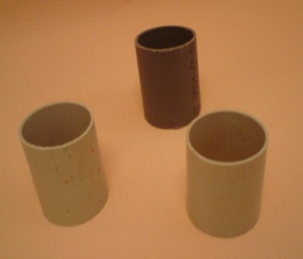
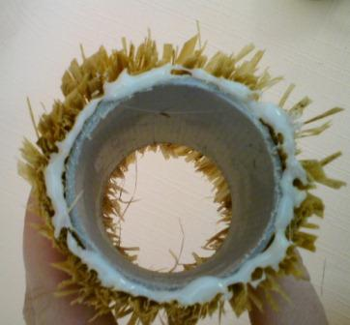
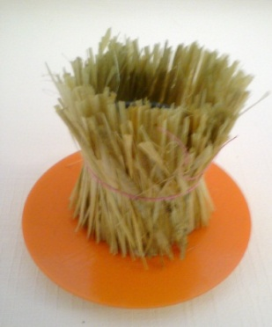
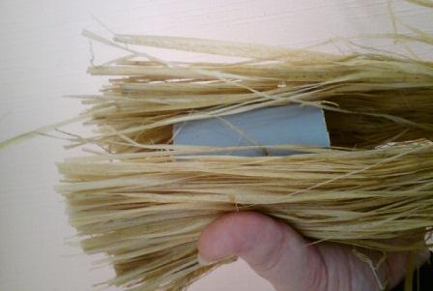
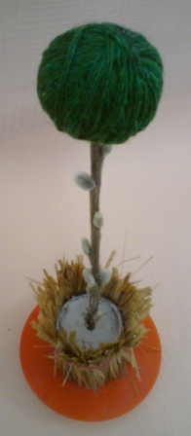
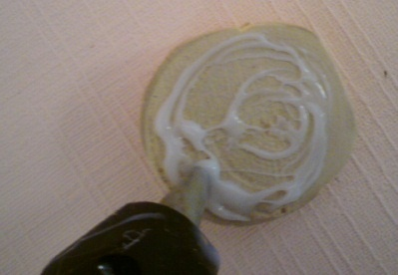
Подготовка ёмкости
1. Берем бобины нужного диаметра и высоты;
2. Обложить бобину мочалом и завязать нитью с верху и снизу;
3. Деревянный брусок смазать клеем пистолетом и наклеить на CDR диск;
4. Бобину снизу промазать клеем пистолетом или Титаном;
5. Приклеить ее к CDR диску;
6. Ствол дерева заливаем гипсом, даем застыть и засыпаем камушками, бусинками и т.д.
4
1
2
5
3
6

Slide 12

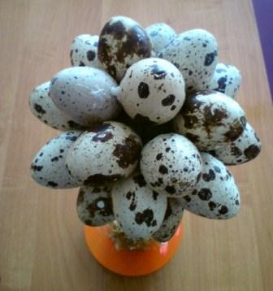
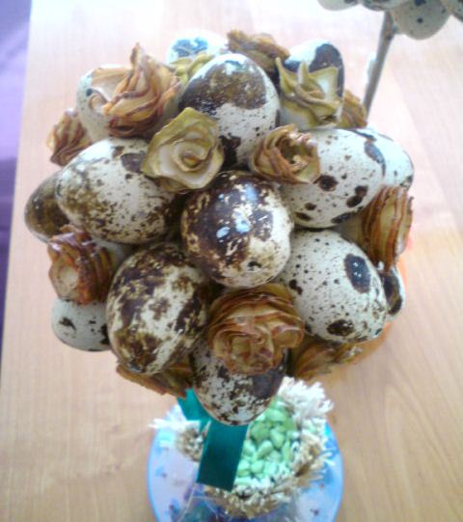
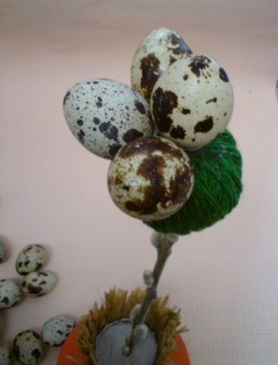
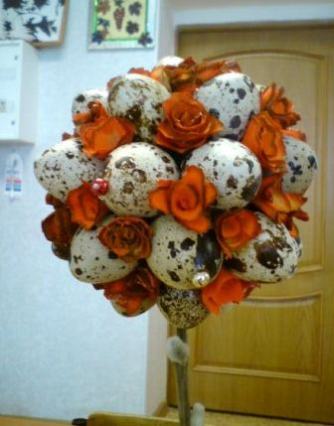
Оформление кроны дерева
Подготовить перепелиные яйца. Яйцо моем теплой водой и аккуратно вытираем насухо. Берем иголку среднего размера и аккуратно протыкаем отверстие в верхней части яйца. Делаем иглой отверстие в нижней части. Нужно проткнуть желток, вставляем иглу в большее отверстие чтобы он лопнул. На стакан кладем картон с вырезанным отверстием. Устанавливаем на картонке яйцо большим отверстием вниз. Берем шприц, выдвигаем поршень до упора, вставляем иглу на всю длину в маленькое отверстие, стараясь держать шприц вертикально. Нажимаем на поршень - содержимое яйца выливается в стакан.
Готовые розочки из веток окрашиваем.
3.-4. Перепелиные яйца приклеиваем клеем пистолет к кроне сверху вниз
5.-6 Между промежутками приклеиваем деревянные розочки
7. Декоративное дерево украшаем бусинками, ленточками
4
1
2
5
3
6

Slide 13
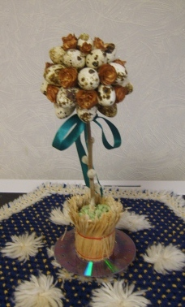
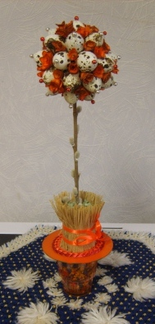
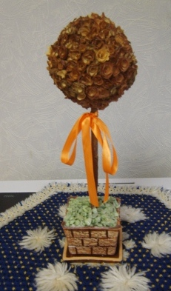
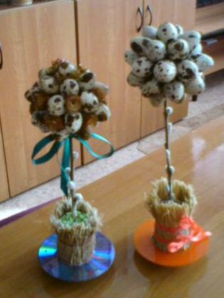

Slide 14
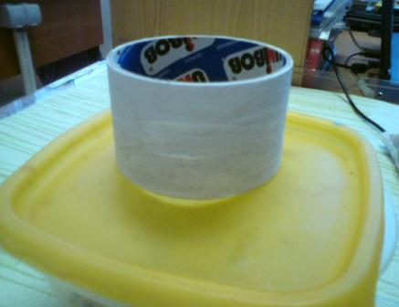







Пасхальная ваза или игольница
1. Берем бобину от скотча. Из плотного картона вырезаем дно и приклеиваем клеем Титан.
Готовим свежие стружки цветов.
Срезаем острый конец.
Наносим клей.
Приклеиваем полученные цветы по кругу ( можно сверху в низ и наоборот)
Низ бобины можно обмотать бечевкой, лентой, сутажом, пряжей.
На дно вазы укладываем мочало в виде гнезда и приклеиваем перепелиные яйца
Берем поролон вырезаем по объему полученной шкатулки, обтягиваем тканья. Вот и готова игольница.
1
5
2
6
7
3
4
8

Slide 15

физминутка
Вновь у нас физкультминутка
Вновь у нас физкультминутка,
Наклонились, ну-ка, ну-ка!
Распрямились, потянулись,
А теперь назад прогнулись.
Разминаем руки, плечи,
Чтоб сидеть нам было легче,
Чтоб писать, читать, считать
И совсем не уставать.
Голова устала тоже.
Так давайте ей поможем!
Вправо-влево, раз и два.
Думай, думай, голова. (Вращение головой.)
Хоть зарядка коротка,
Отдохнули мы слегка.

Slide 16
Клеевые пистолеты («горячие пистолеты», «термопистолеты») применяются для рукоделия, для упаковки изделий, для бытового ремонта. Они просты в обращении, склеивают практически любые материалы (бумагу, пластик, металл, дерево, керамику, ткани и др.), причем делают это в считанные минуты. Чтобы процесс работы с клеевым пистолетом приносил удовольствие, а результаты труда были аккуратными, важно знать некоторые хитрости.
Техника безопасности
Перед началом работы проверьте, что длины шнура достаточно, чтобы работать без его натяжения. Если стол Вам дорог, накройте его подложкой, чтобы на стол не попали капли клея. Внимание! Во время работы пистолета, носик сильно нагревается! Поэтому не прикасайтесь к носику клеевого пистолета и к расплавленному клею во избежание получения ожога. Постарайтесь не направлять работающий пистолет вертикально вверх – это может привести к повреждению инструмента вытекающим клеем. Для Вашего удобства, клеевые пистолеты снабжаются ножкой-подставкой. Если Вы не работаете с включенным клеевым пистолетом, ставьте его на подставку.

Slide 17



Slide 18





Идеи из интернета

Slide 19
Интернет источники
1. Фоны для презентаций - http://edu-teacherzv.ucoz.ru/load/shablony_i_fony_dlja_prezentacij/4
http://www.masterjournal.ru/blog/flowers/1639.html .
2. Лесные поделки http://www.sakhalin.ru/boomerang/Drevesnue/podelki.htm
3. Поделки из веток. http://mudraja.info/post168991705
4. Цветы из древесной стружки http://stranamasterov.ru/node/145888
5. Ваза из шишек, цветы из стружек http://mastersamodelka.ru/blog/vaza_iz_shishek_cvety_iz_struzhek/2010-10-10-69
6. Букет невиданных цветов http://www.nkj.ru/archive/articles/8268/
7.Деревянные розочки http://amari02.ru/post183483661
8. http://edu-teacherzv.ucoz.ru/load/shablony_i_fony_dlja_prezentacij/4
9. http://detpodelki.ru/publ/podelki_iz_prirodnogo_materiala_quot_rozovoe_derevo_quot/18-1-0-514
10. http://stranamasterov.ru/taxonomy/term/330
11. http://www.liveinternet.ru/users/3451829/post157257253
12. Фотографии из личного архива.

Slide 20
Всем творческих успехов!

